Slide 1
LLL Vehicle 사운드 구현
20240730
SoundCenter 직속 TAD팀 박정근

Slide 2
LLL Vehicle 사운드 구현
목차
차량 엔진 사운드
차량 엔진 Start, Stop 사운드 연출
차량 엔진 RTPC
차량 타이어 주행 사운드
차량 타이어 주행, 멈춤 사운드 연출
차량 타이어 주행 RTPC
차량 타이어 주행 바닥 재질 Switch
차량 충돌 및 착지 사운드
차량 착지 사운드 연출 (TBD)
차량 충돌 사운드 연출 (TBD)
차량 충돌 RTPC

Slide 3
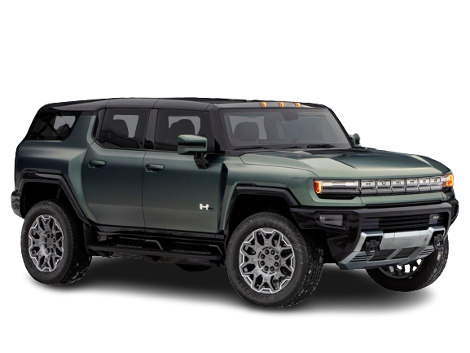
LLL Vehicle 사운드 구현
1. 차량 엔진 사운드
차량 엔진 Start, Stop 사운드 연출
차량 모델
HUEV(4인승 SUV)
HUEV-A (후방 좌석 개틀링건 장착형)
Ravenna (4인승 SUV)
엔진 사운드 호출 위치
엔진 소켓 (Engine_Target_Socket)
구분 | 설명 | AkEvent
엔진 Start | 차량 엔진 Start 사운드 이벤트 | Vehicle_GNC_HUEV_On
엔진 Stop | 차량 엔진 Stop 사운드 이벤트 | Vehicle_GNC_HUEV_Off
Engine_Target_Socket
사륜 차량 기준 엔진 부위

Slide 4
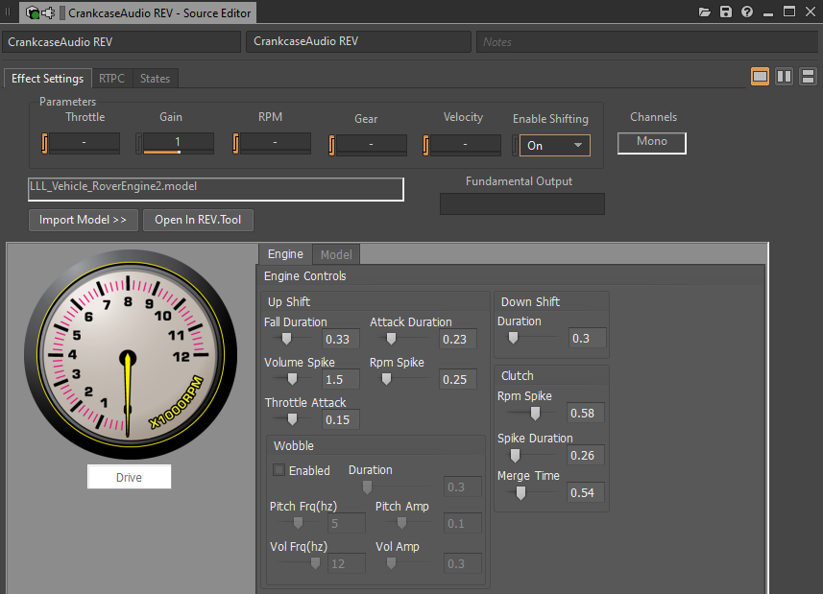
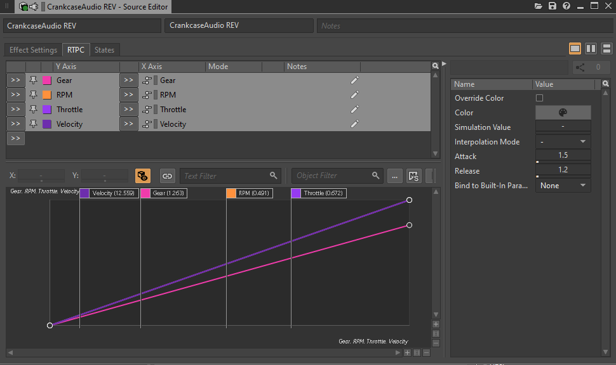
LLL Vehicle 사운드 구현
1. 차량 엔진 사운드
차량 엔진 RTPC
Throttle, Gear, RPM, Velocity
차량 엔진 물리값 REV 플러그인 연동 목적
Wwise REV 플러그인 화면
Wwise REV RPTC 연동 화면

Slide 5
LLL Vehicle 사운드 구현
1. 차량 엔진 사운드
차량 엔진 RTPC
RTPC 이름 | 범위 | 보간 시간(ms)* | 전송 조건과 빈도(s) | 설명
Throttle | Range : 0~1 Default : 0 | 0 | Throttle 입력 발생 시 My Player: 0.1 Others : 0.3 | 차량의 Throttle 인풋 절대값
Gear | Range : 0~5 Default : 0 | 0 | Gear 변화 시 | 차량의 현재 Gear 절대값
RPM | Range : 0~1 Default : 0 | 100** | RPM 변화 시 My Player: 0.1 Others : 0.3 | 차량의 RPM 현재 RPM을 최대 RPM으로 나눈값
Velocity | Range : 0~1 Default : 0 | 0 | 속도 변화 시 My Player: 0.1 Others : 0.3 | 차량의 속도 Forward Speed를 모든 차량의 최대라고 간주되는 3000cm/s로 나눈 절대값 3000cm/s = 108km/h cm/s * 0.036 = km/h
* 보간시간(ms) : RTPC가 전송하는 값으로 보간되는 시간(ms) ** RPM의 경우, InterpolationTimeMs를 사용자 변수로 제공 필요

Slide 6
LLL Vehicle 사운드 구현
2. 차량 타이어 주행 사운드
차량 타이어 주행, 멈춤 사운드 연출
구분 | 설명 | AkEvent
타이어 주행 | 차량 타이어 주행 사운드 | Vehicle_Tire_Drive_Material_LoopStart
타이어 주행 멈춤 | 차량 타이어 주행 멈춤 | Vehicle_Tire_Drive_Material_LoopStop
정지
타이어 주행
타이어 주행 멈춤

Slide 7
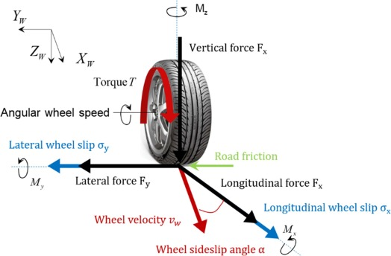






LLL Vehicle 사운드 구현
2. 차량 타이어 주행 사운드
차량 타이어 주행 RTPC
타이어의 스키드량
차량이 공중에 떠있는 비율
타이어 모델의 용어 설명
Wheel Ground Speed = Angular Velocity * Wheel Radius
Road Speed = GetVelocityVector.X
UE5 Chaos Vehicle의 Skid
UE5 Chaos Vehicle의 Slip

Slide 8
LLL Vehicle 사운드 구현
2. 차량 타이어 주행 사운드
차량 타이어 주행 RTPC
RTPC 이름 | 범위 | 보간 시간(ms) | 전송 조건과 빈도(s) | 설명
SkidValue | Range : 0~1 Default : 0 | 0 | 차량 Wheel 스키드량이 Threshold 보다 클 때 My Player: 0.1 Others : 0.1 | 타이어의 스키드량 차량의 모든 Wheel 가로축 슬립(Lateral Slip) 절대값 중 가장 큰 값을 3000으로 나눈값 (Threshold 보다 작거나 같으면 0)
IsInAirRate | Range : 0~1 Default : 0 | 0 | Wheel이 지면에서 떨어졌을 때 My Player: 0.1 Others : 0.3 | 차량이 공중에 떠있는 비율 지면에서 떨어져 있는 Wheel의 수 / 차량의 Wheel 수

Slide 9
LLL Vehicle 사운드 구현
2. 차량 타이어 주행 사운드
차량 주행 시 바닥 재질에 따른 사운드 전환
Switch Group | Switch
Surface_type_Switch | Stone | Metal
 | Clay | Wood
 | Tree | Moss
 | Gravel | Paper
 | Bush | Marble
 | Sand | Leaves
 | Concrete | EnergyField
 | Twigs | Brick
 | Plastic | Vinyl
 | Tarp | Porcelain
 | TemperedGlass | Dirt
 | Flesh | Glass
 | Fabric | Mud
 | Rubber | Nothing
 | Leather | SwimmableWater
 | Grass | HardMetal
 | Charcoal | TreadableWater
 | Default | WalkableWater
n번 Wheel 바닥 접촉면 Surface Type
중앙 지점 아래로 향하는 가상의 선이 닿는 바닥 접촉면 Surface Type
차량 바닥 재질 인식 옵션
Wwise Surface Type Switch Group과 Switch

Slide 10
LLL Vehicle 사운드 구현
WIKI 페이지 링크
차량 엔진 사운드
https://nckorea.atlassian.net/wiki/x/_wUAI
차량 타이어 주행 사운드
https://nckorea.atlassian.net/wiki/x/Cy83I
차량 충돌 및 착지 사운드
https://nckorea.atlassian.net/wiki/x/aTA3I

